Slide 1
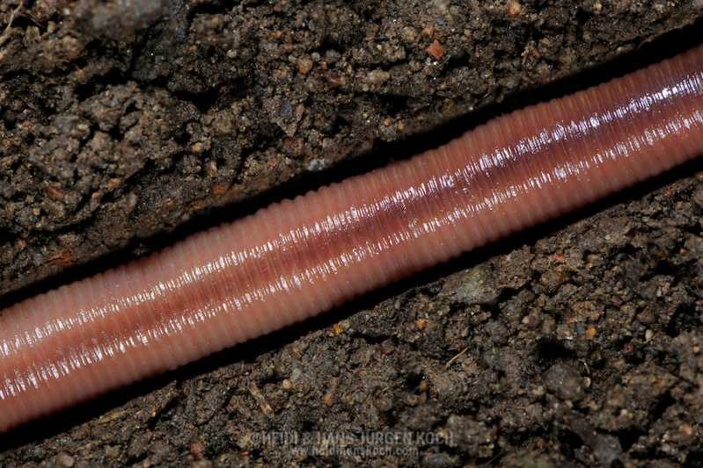
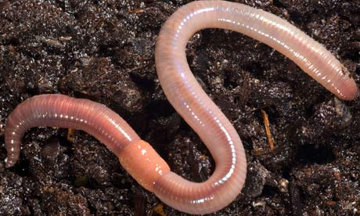
Obrúčkavce
dážďovka zemná

Slide 2
Obrúčkavce
Obrúčkavce sú živočíchy, ktorých telo je zložené z článkov – obrúčok.
Stavba jednotlivých článkov – obrúčok je rovnaká.
Povrch tela obrúčkavcov môže byť pokrytý štetinami.
Podľa množstva štetín delíme obrúčkavce na:
máloštetinavce,
mnohoštetinavce,
pijavice.

Slide 3
Dážďovka zemná je našou najznámejšou dážďovkou.
Medzi máloštetinavce patrí napríklad:
dážďovka zemná,
dážďovka svietivá,
dážďovka zapáchavá.

Slide 4
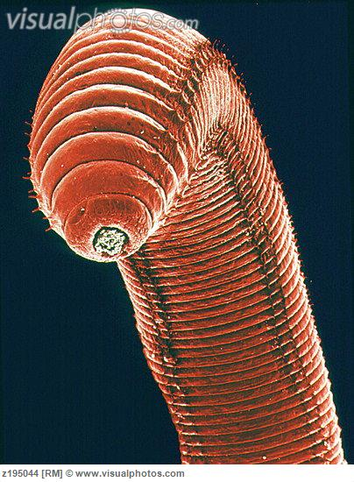
Prečo patrí dážďovka medzi obrúčkavce?
- telo tvoria články - obrúčky

Slide 5
STAVBA TELA
predná časť tela
Dážďovka môže byť až 10 cm dlhá. Telo môže byť zložené až zo 150 článkov. Ústny otvor je v zužujúcej sa prednej časti, ktorá je zvyčajne o niečo tmavšia ako zvyšok tela. Zadná časť tela je sploštená. Horná časť tela (chrbtová) je tmavšia, dolná časť (brušná) svetlejšia.
zadná časť tela
opasok

Slide 6
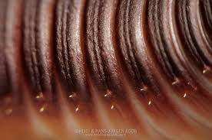
POHYB DÁŽĎOVKY
svaly
sliz
štetiny

Slide 7
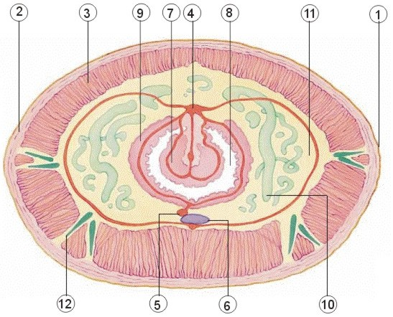
Priečny rez telom dážďovky
1 - pokožka
2,3 - svaly
4 - chrbtová svalovina
5 - brušná cieva
6 - nervová sústava

Slide 8
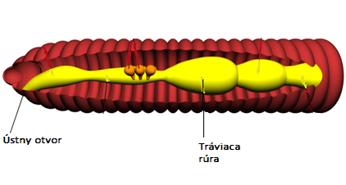
TRÁVIACA SÚSTAVA
V prednej časti tela sa nachádza ústny otvor, ktorý prechádza do tráviacej rúry a končí sa análnym otvorom.

Slide 9
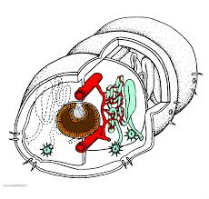
VYLUČOVACIA SÚSTAVA
Vylučovacie orgány tvoria dva kanáliky v tvare lievikov v každom článku tela. Vylučujú škodlivé a nadbytočné látky z tela.

Slide 10
ZATVORENÁ OBEHOVÁ SÚSTAVA
Chrbtová a brušná cieva sú prepojené tenkými cievami (vlásočnicami). Krv rozvádza po tele organické látky a kyslík.

Slide 11
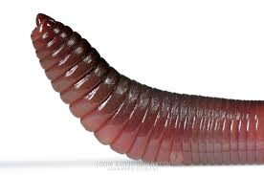
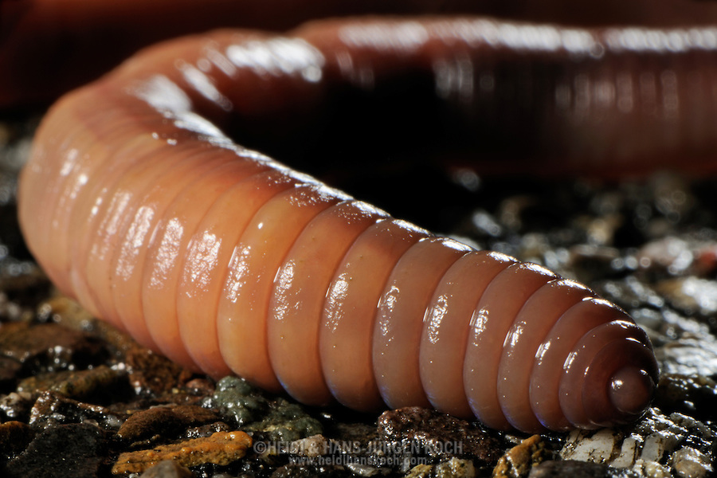
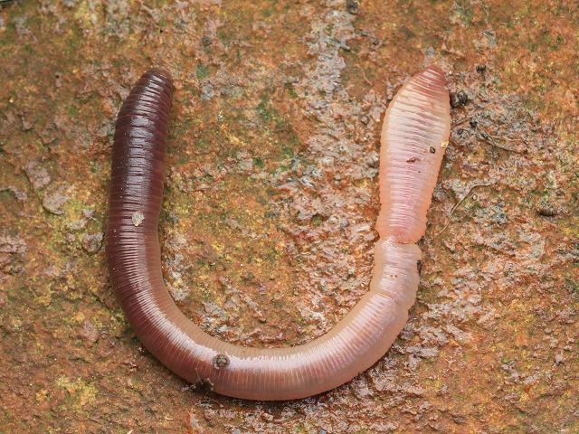
Dážďovka dýcha celým povrchom tela.

Slide 12
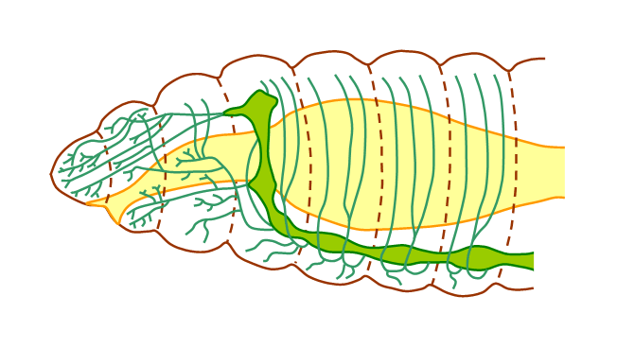
NERVOVÁ SÚSTAVA
Rebríčkovú nervovú sústavu tvoria nervové uzliny spojené nervovými vláknami, ktoré tvarom pripomínajú rebrík.
Dážďovka nemá vyvinuté zmyslové orgány.
V pokožke má rozmiestnené bunky citlivé na svetlo a dotyk.

Slide 13
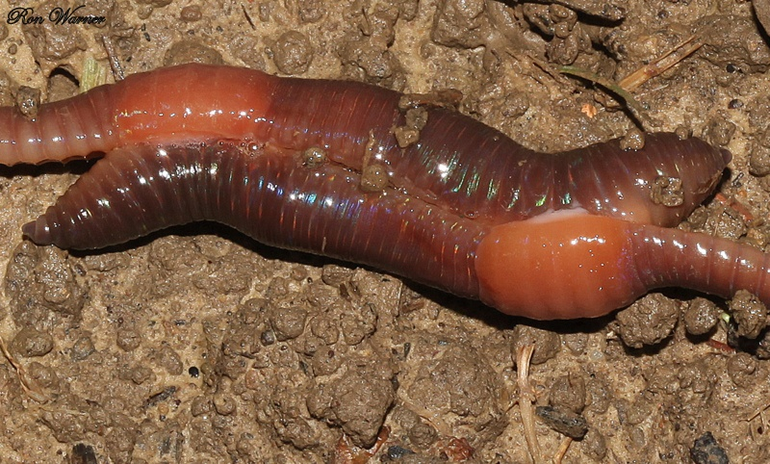
Dážďovka je obojpohlavný živočích. Pri párení si dva jedince vymenia spermie.
Opasok v prednej časti tela vylučuje sliz, z ktorého sa tvorí obal pre oplodnené vajíčka. Z nich sa vyvíjajú mladé jedince - priamy vývin.

Slide 14
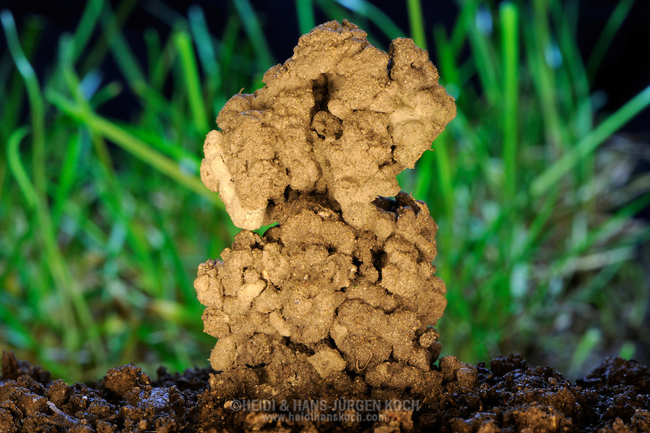
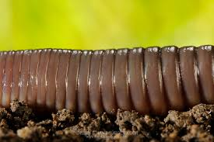
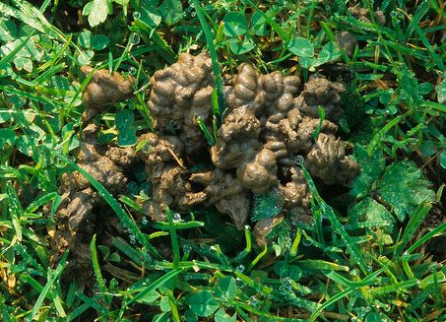
Hojnosť dážďoviek v pôde je zárukou vysokej kvality pôdy, lebo je prevzdušnená, výživná a tým aj úrodná.

Slide 15
Ďakujem za pozornosť

